Slide 1
Los ejercicios en zip son los entregados
Los otros son los modificados con las correcciones del dia después.

Slide 2
M8_EX1: Si queremos interaccionar podemos usar un debbuger para interactuar con el inspector a través del explorador. Si no se pone el debbuger los ojetos que muestra el inspector con [object, object].
Ojo al Piojo: Cuando se usan en <script type="module"src="M8_EX1_main.js"></script> el type module el onclick en el HTML no lo pilla!!!!!!!. Hay que usar addEventListener.
-M8_EX2: Porque daba UNDEFINED……Cuando se trabaja con variables o key privadas en POO, tener en cuenta que luego `para acceder desde cualquier otra parte de un programa a esa key, se deberá usar un método getter, de lo cntrario dara UNDEFINED
M8_Extra1:
nextBullet(){
this.#actualPosition++
if(this.#actualPosition>6) this.#actualPosition=1
}

Slide 3
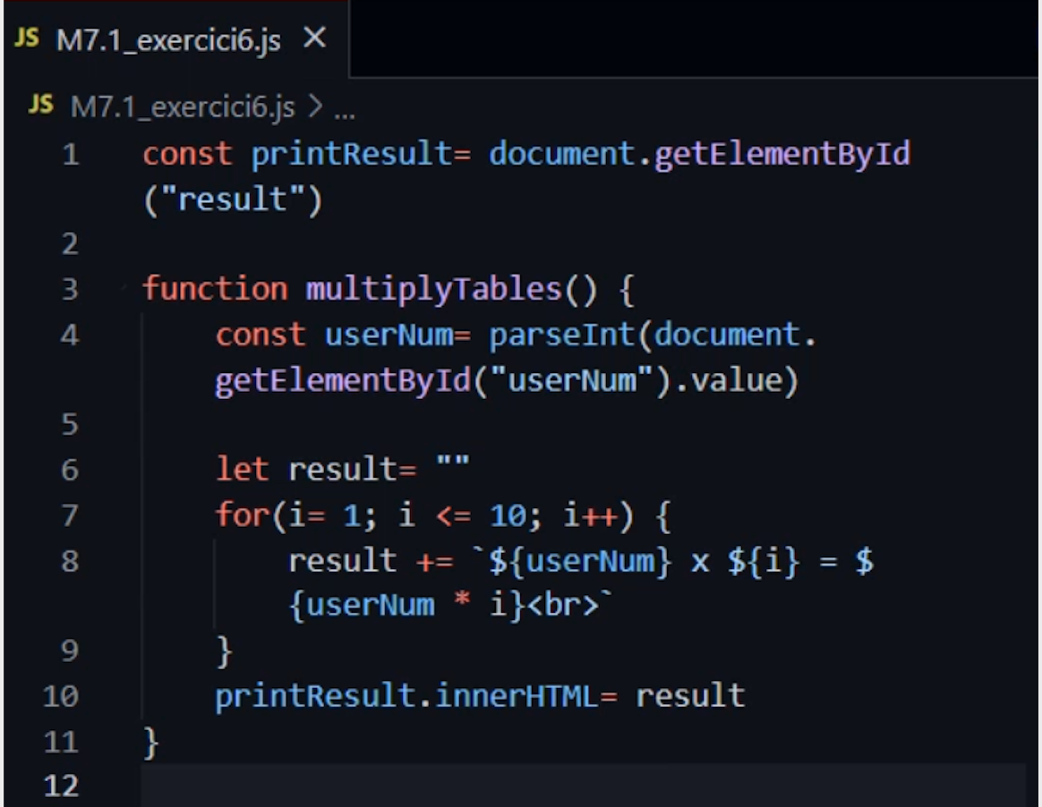
-La dieferencia fundamental entre textContent e innerHTML
-En el lazo for no es necesario definir let i=0…

Slide 4
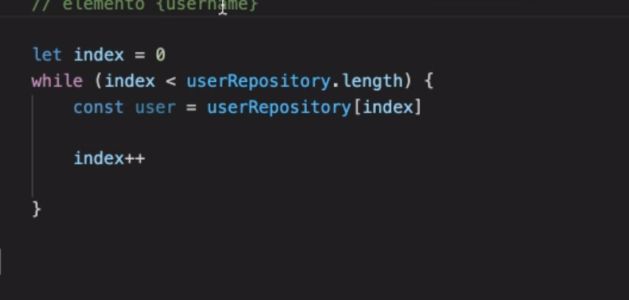
Observar en estos ejercicios que si se trabaja en consola a veces no es necesario poner el return para ver el resultado
Límites de ser aclarativo. Abajo antes de definir la variable user , yo sabia que se trataba de un elemento de un array. Al definir user no sé si se trata de una variable , array u objeto

